Slide 1
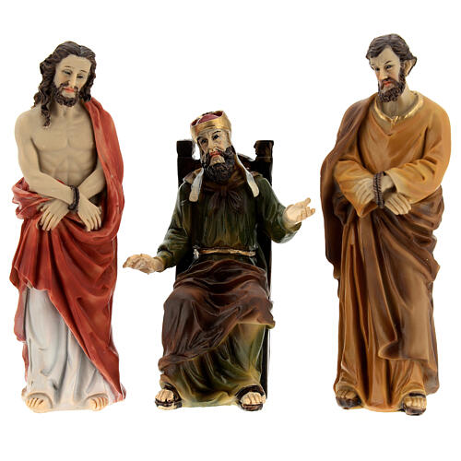
Jesus oder
Barabbas
(Matthäus 27,15 – 26)
https://www.holyart.de/besondere-anlasse/passionskrippe/verurteilung-jesus-kaiphas-barabbas-3-figuren-resin-handbemalt-fur-12-cm-krippe

Slide 2
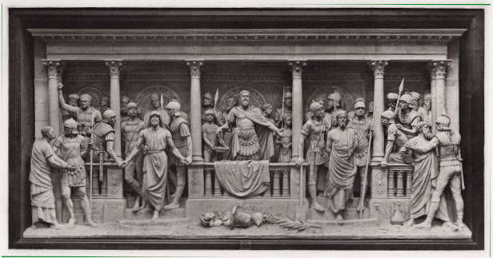
Jesus oder
Barabbas
Matthäus 27,15 – 26
Terra Cotta Panels von George Tinworth 1883

Slide 3
Ja, was ist denn hier los?
Matthäus 27,15 - 26
Was ist denn hier im Richthaus los?
Was ist denn hier im Himmel los?
Was ist denn hier bei dir los?

Slide 4
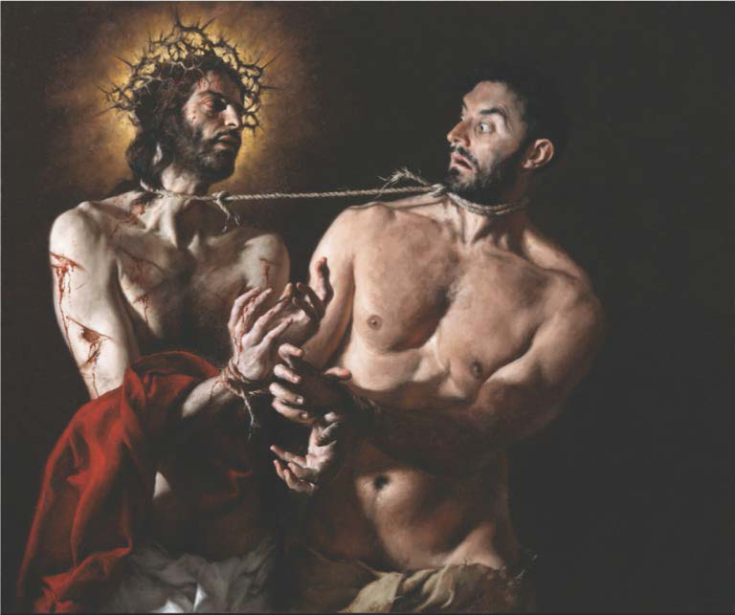
Jesus oder
Barabbas
Matthäus 27,15 – 26
https://iraia.net/blog/2019/04/21/jesus-barrabas/

